Slide 1
Hierarquia
www.nilson.pro.br
1

Slide 2
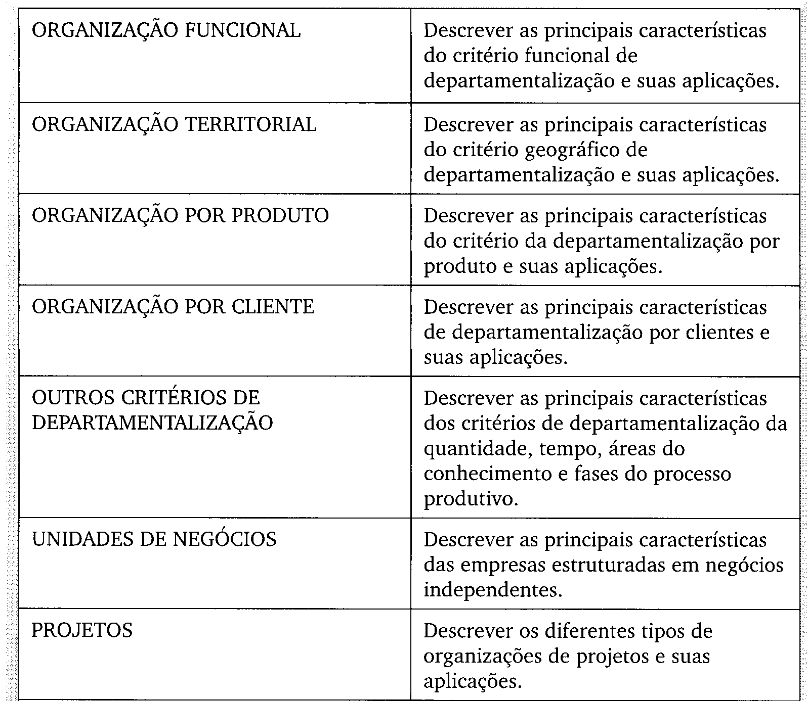
2

Slide 3
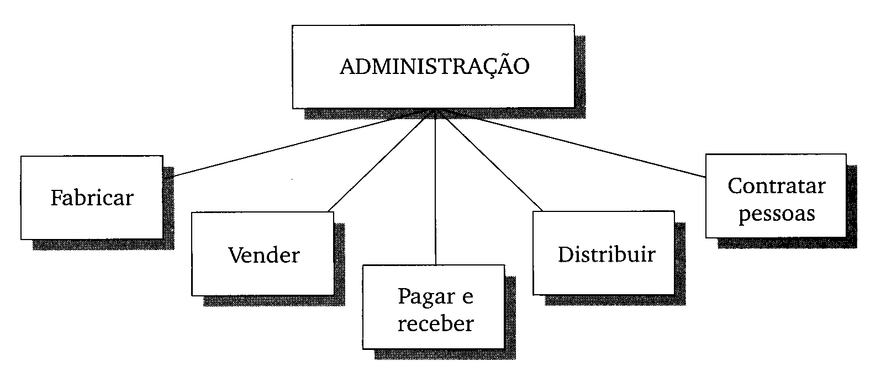
Organização funcional:
Não há um departamento e sim uma função.
3

Slide 4
Organização funcional:
4

Slide 5
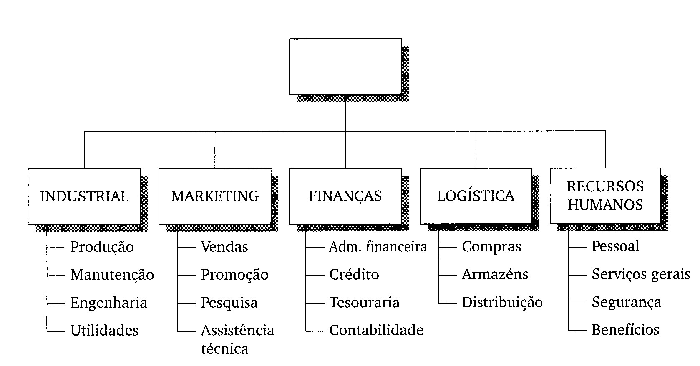
Organização funcional:
5

Slide 6
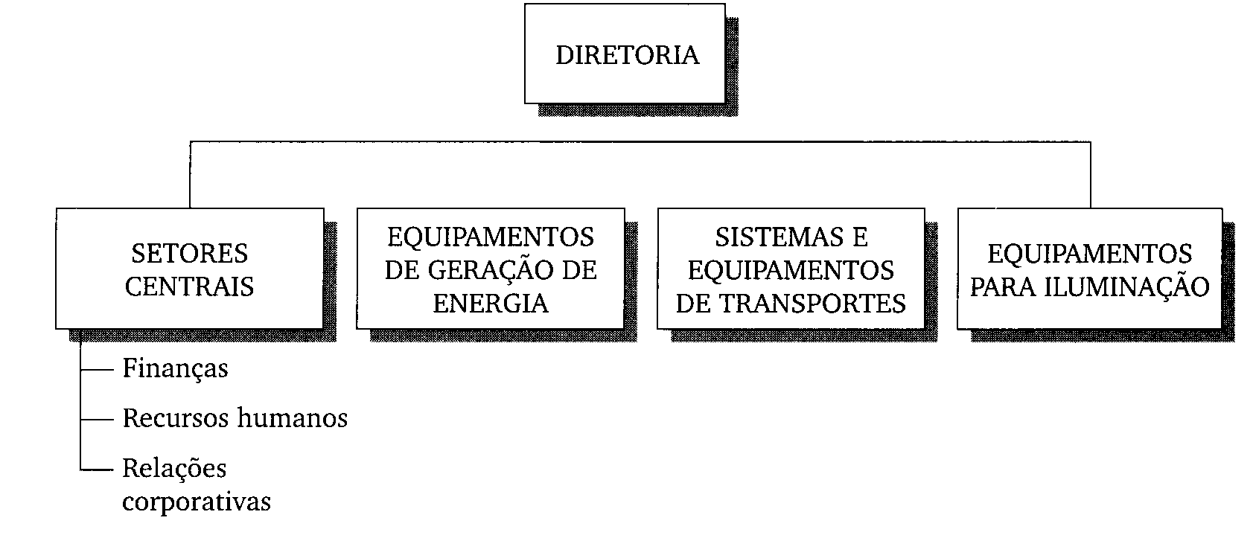
Organização por Produto:
Cada unidade de negócio tem uma estrutura. Pode não haver um departamento e sim uma função.
6

Slide 7
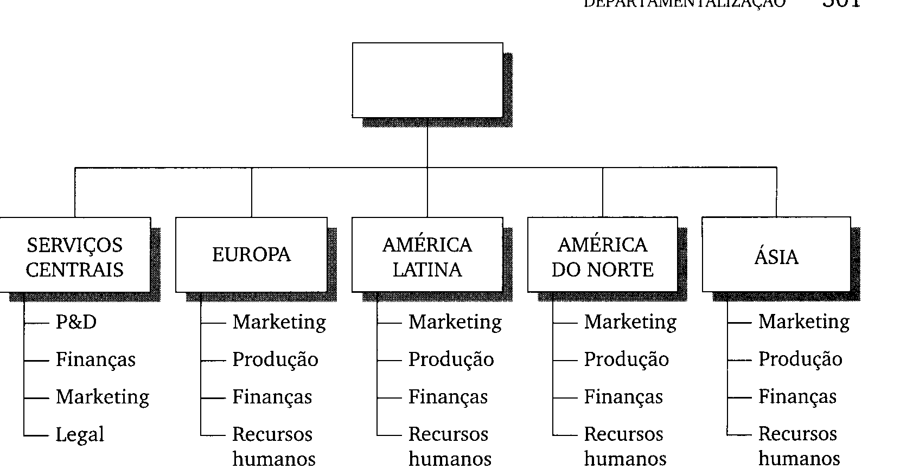
Organização por área Geográfica:
Cada unidade de negócio tem responsabilidade sobre uma posição geográfica. Pode não haver um departamento e sim uma função.
7

Slide 8
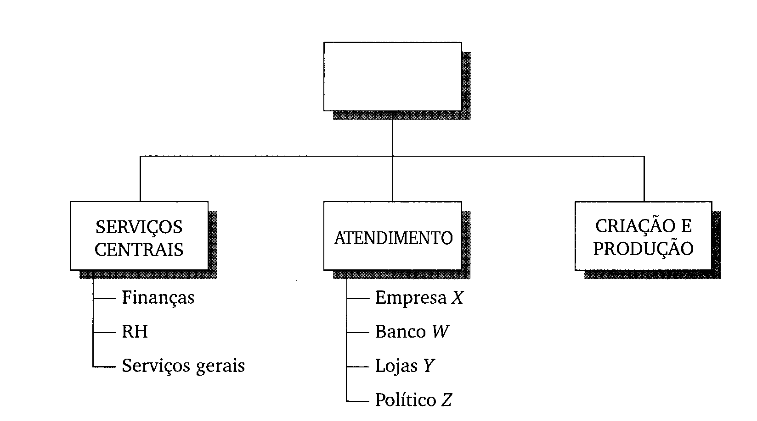
Organização por cliente:
Cada unidade de negócio tem responsabilidade sobre um tipo de cliente. Pode não haver um departamento e sim uma função.
8

Slide 9
Outras formas:
1- Por período ou turnos - Mmontadoras.
2 – Por disciplina – Faculdades e Universidades.
9

Slide 10
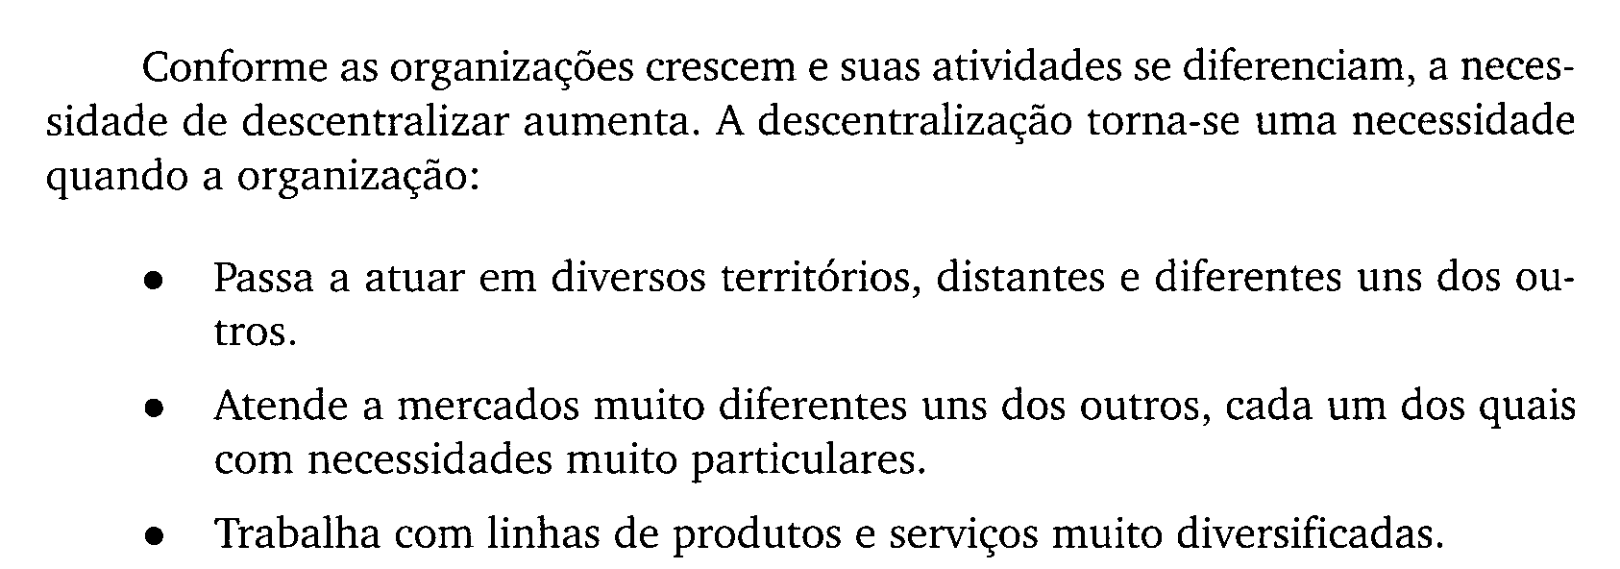
Unidades de negócio:
10

Slide 11
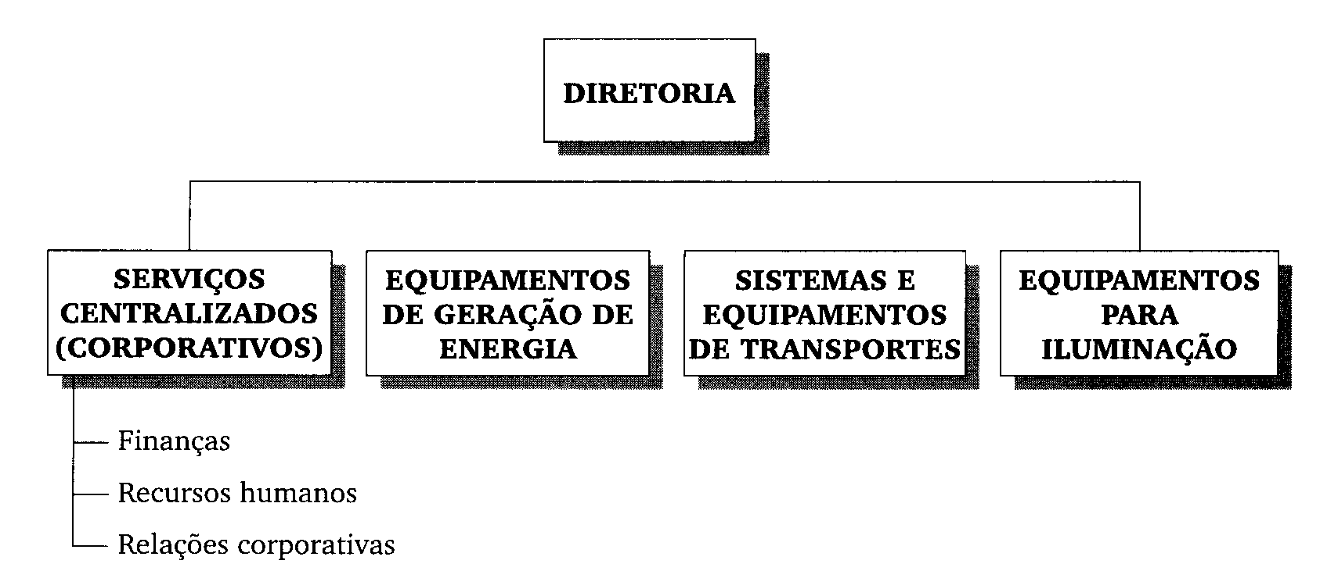
Unidades de negócio:
11

Slide 12
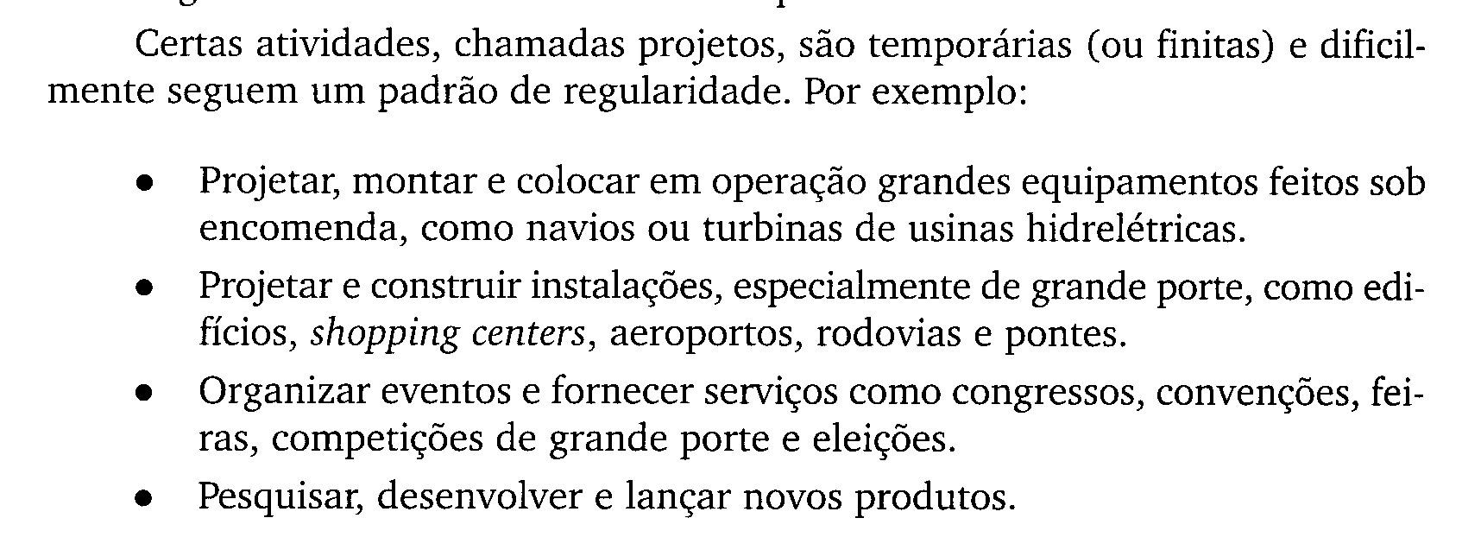
Projetos:
12

